Slide 1
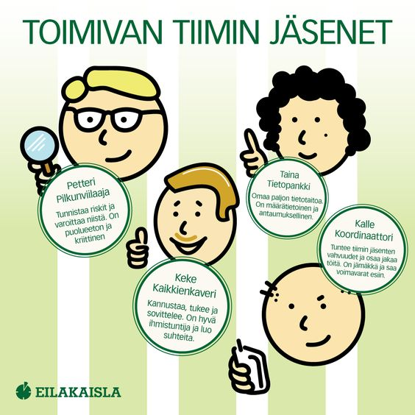
RYHMÄTYÖ/TIIMITYÖ

Slide 2
RYHMÄ/TIIMITYÖ ON STRUKTUROITUA JA TAVOITTEELLISTA YHTEISTYÖTÄ, JOSSA ON KESKEISTÄ TYÖHÖN LIITTYVÄN PÄÄTÖKSENTEON, TEHTÄVIEN SUORITTAMISEN JA VASTUUN DELEGOIMINEN JOKAISELLE RYHMÄN JÄSENELLE

Slide 3
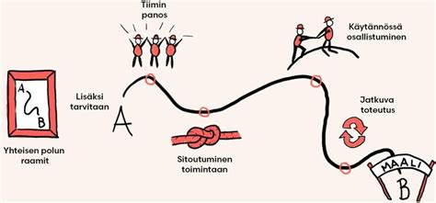

Slide 4
ERILAISIA RYHMIÄ
PRIMÄÄRIRYHMÄ = HENKILÖKOHTAISIIN SUHTEISIIN PERUSTUVA KIINTEÄ MERKITTÄVÄ RYHMÄ (SUKU. PERHE, YSTÄVÄPIIRI)
SEKUNDÄÄRIRYHMÄ = ETÄINEN, EI HENKILÖKOHTAOSOON SUHTEISIIN PERUSTUVA RYHMÄ
SISÄRYHMÄ = ”ME”
ULKORYHMÄ = ”HE”
VIITERYHMÄ = RYHMÄ JOHON IHMINEN MIELELLÄÄN SAMAISTUU RIIPPUMATTA SIITÄ, KUULUUKO HÄN SIIHEN
PIENRYHMÄ = 8 – 10 HENKILÖÄ

Slide 5
SUURRYHMÄ = YLI 10 HENKILÖÄ
HOMOGEENINEN RYHMÄ = YHTENÄINEN, SAMANLAISISTA JÄSENISTÄ KOOSTUVA
HETEROGEENINEN RYHMÄ = EPÄYHTENÄINEN RYHMÄ, ERILAISISTA JÄSENISTÄ KOOSTUVA RYHMÄ
VERTAISRYHMÄ = RYHMÄN JÄSENILLÄ ON JOKIN SAMANKALTAINEN ONGELMA, JAKAVAT TOISILLEEN VINKKEJÄ SELVIYTYMISESTÄ

Slide 6
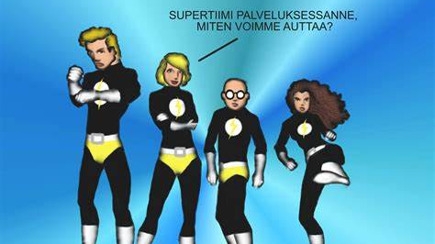
RYHMÄN TOIMIVUUDEN KANNALTA ON TÄRKEÄÄ:

Slide 7
1. MITEN RYHMÄ RATKAISEE JA SAAVUTTAA SILLE ASETETUT TEHTÄVÄT
2. YLLÄPITÄÄ RYHMÄHENKEÄ ELI TUNNETEHTÄVÄÄ
RYHMÄ ON IHMISELLE ITSETUNTEMUKSEN LISÄÄMISEN ELI REFLEKTION VÄLINE

Slide 8
HAVAITSEMINEN
TEEMME JATKUVASTI HAVAINTOJA TOISISTAMME
OLEMME TAIPUVAISIA KIINNITTÄMÄÄN HUOMIOTA SIIHEN, MIKÄ ON MEILLE TÄRKEÄÄ
ENNAKKOTIEDOT OHJAAVAT HAVAINTOJAMME
ENSIVAIKUTELMA VOI JOHTAA HARHAAN

Slide 9
RYHMÄN KEHITYSPROSESSI
MUOTOUTUMISVAIHE (TUTUSTUMINEN)
KUOHUNTAVAIHE (USKALLETAAN OLLA ERI MIELTÄKIN, EPÄSELVYYKSIÄ)
NORMITTAMISVAIHE (SÄÄNNÖT SYNTYVÄT, TURVALLISUUS LISÄÄNTYY)
TOTEUTTAMISVAIHE (RYHMÄ TYÖSKENTELEE TEHOKKAASTI, RYHMÄLÄISET VIIHTYVÄT YHDESSÄ
LOPETTAMISVAIHE (TÄRKEITÄ OVAT LOPETUSRITUAALIT ESIM. JUHLAT)

Slide 10
RYHMÄN KIINTEYTTÄ JA TOIMINTAKYKYÄ LISÄÄVÄT:
YHTEISEN TAVOITTEEN SAAVUTTAMINEN
ULKOPUOLINEN UHKA
KILPAILU ULKOPUOLISEN RYHMÄN KANSSA
AVOIN KOMMUNIKAATIO
TILAN ANTAMINEN KULLEKIN JÄSENELLE
LIIAN KIINTEÄ RYHMÄTOIMINTA VOI JOHTAA KONFORMISMIIN = ELI RYHMÄ KOKEE OLEMASSAOLONSA UHATUKSI, JOS JÄSENET TOIMIVAT YKSILÖLLISESTI

Slide 11
RYHMÄN KIINTEYDEN ESTEET =RYHMÄN PIMEÄT PUOLET
SISÄINEN KILPAILU
PARINMUODOSTUS
SYNTIPUKKI-ILMIÖ
KATEUS
KYVYTTÖMYYS KÄSITELLÄ VAIKEITA ASIOITA
LIITTOUTUMAT

Slide 12
ROOLIT RYHMÄSSÄ
ROOLI TARKOITTAA NIIDEN ODOTUSTEN KOKONAISUUTTA, JOTKA SUUNNATAAN HENKILÖÖN HÄNEN SOSIAALISEN ASEMANSA PERUSTEELLA
ROOLIT OVAT JOKO OMALLA TOIMINNALLA HANKITTUJA TAI ANNETTUJA, VIRALLISIA TAI EPÄVIRALLISIA
ROOLIRISTIRIITA = ROOLIIN LIITTYVÄT ODOTUKSET OVAT RISTIRIITAISIA (ESIM. NUORI VOI KOTONA OLLA LAPSEN ROOLISSA, MUTTA KOULUSSA HÄNELTÄ EDELLYTETÄÄN AIKUISEN KÄYTÖSTÄ)
HYVIÄ ROOLEJA RYHMÄSSÄ: HAUSKUTTAJA, TUNTEIDEN ILMAISIJA, KYSELIJÄ
RYHMÄN TOIMINTAA JARRUTTAA: VAPAAMATKUSTAJAT, VETÄYTYJÄT, VASTARANNANKIISKIT

Slide 13
TURVALLISUUS RYHMÄSSÄ
TURVALLISUUS ON:
TILA JOSSA IHMISEN MINUUS EI OLE TODELLISESTI UHATTUNA
TUNNE JOKA VOI OLLA OLEMASSA RIIPPUMATTA TOSIASIALLISEN TURVALLISUUDEN ASTEESTA
TURVALLISESSA RYHMÄSSÄ ITSETUNTO VAHVISTUU JA USKALLAMME AJATELLA MUIDEN PARASTA

Slide 14
TURVATTOMASSA RYHMÄSSÄ PERUSTUNTOMERKKI ON PELKO => EMME USKOALLA ILMAISTA ITSEÄMMÄ REHELLISSESTI, VAAN VALHEELLISESTI JA RAJATUSTI. PELKO KUTSUU ESIIN HUONOIMMAT PIIRTEEMME JA VASTENMIELISIMMÄT TUNNEILMAISUMME
HUONOSSA RYHMÄSSÄ ON VIISASTA PUHUA ASIATASOLLA

Slide 15
JOHTAJUUS
RYHMÄLLÄ ON YLEENSÄ VIRALLINEN JOHTAJA JA EPÄVIRALLINEN JOHTAJA
JOHTAJAN TEHTÄVÄ ON AUTTAA RYHMÄÄ SAAVUTTAMAAN SEKÄ TUNNETEHTÄVÄ ETTÄ ASIATEHTÄVÄ
1. AUTORITÄÄRINEN JOHTAJA => TEKEE YKSIN KAIKKI PÄÄTÖKSET, JOHTAMINEN ON KÄSKEMISTÄ. RYHMÄSSÄ ON PALJON KATEUTTA JA KILPAILUA, TEHTÄVÄT TULEE HOIDETTUA.

Slide 16
2. PIITTAAMATON JOHTAJA => JOHTAMISTA EI OLE, KAIKKI SAAVAT TEHDÄ NIIN KUIN HALUAVAT. RYHMÄSSÄ ON EPÄVARMUUTTA, VASTUUTTOMUUTTA JA MOTIVAATION PUUTETTA. RYHMÄ EI TOIMI TEHOKKAASTI EIKÄ OLE VIIHTYISÄ
3. DEMOKRAATTINEN JOHTAJA => PÄÄTÖKSISTÄ KESKUSTELLAAN RYHMÄSSÄ JA ILMAPIIRI RAKENTUU JOHTAJAN JA ALAISTEN YHTEISTYÖN JA YHTEISYMMÄRRYKSEN VARAAN. YSTÄVÄLLISYYS, LUOTTAMUS JA VIIHTYVYYS VALLITSEVAT. VASTUUNTUNTO ON KORKEALLA.

